Slide 1

Projet 3: Concevez une application au service de la santé publique

Slide 2
Sommaire
Rappel de l’appel à projets et explication de l’idée d’application
La démarche méthodologique de nettoyage
La présentation des faits pertinents pour l’application
La démarche méthodologique d’exploration de données

Slide 3
l’appel à projets et l’idée d’application
Organisme: L'agence "Santé publique France“
Appel à projets: trouver des idées innovantes d’applications en lien avec l'alimentation.
Idée d’application: Une application mobile qui, après avoir identifié le produit, retourne une note entre 0 et 100 représentant le caractère nutritionnel et sain.
la note sera construite en agrégeant les indicateurs suivants :
le nombre d’additifs;
le nutriscore;
le caractère sucré du produit;
le caractère salé du produit;
la présence d'acide gras saturés;

Slide 4
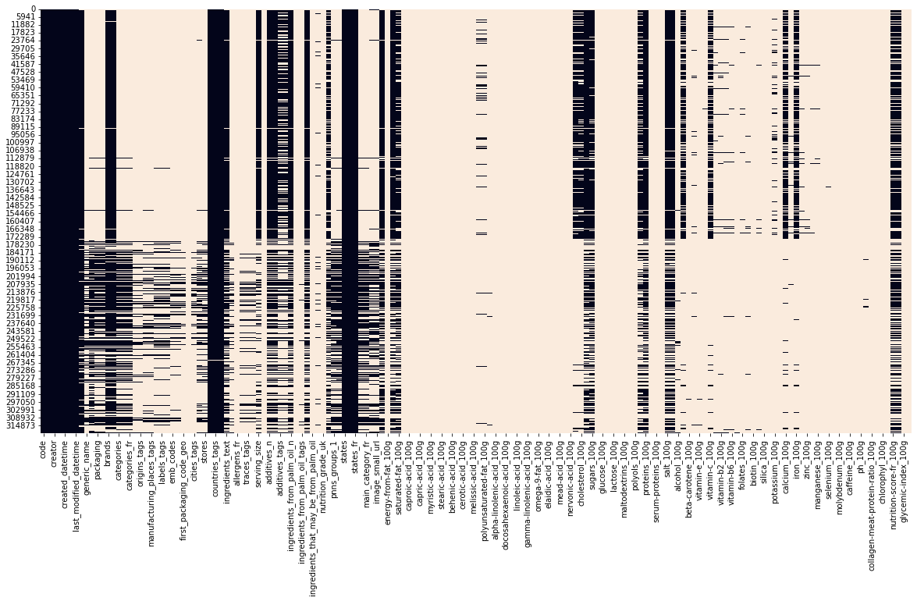
La démarche méthodologique de nettoyage
Présentation du jeu de données:
Le jeu de données: 'fr.openfoodfacts.org.products.csv‘
320772 lignes et 162 colonnes.
39608589 données manquantes:

Slide 5
La démarche méthodologique de nettoyage
Premières opérations réalisées:
Suppression de colonnes au delà du seuil de 75 % maximum de taux de NaN)
Sélection de variables pertinentes pour notre idée d’application:
'product_name','countries_fr', 'pnns_groups_1', 'pnns_groups_2','energy_100g', 'fat_100g', 'saturated-fat_100g’, 'carbohydrates_100g','sugars_100g', 'fiber_100g', 'proteins_100g', 'salt_100g','sodium_100g', 'nutrition scorefr_100g','nutrition_grade_fr','additives_n','additives_tags','ingredients_from_palm_oil_n‘)
Sélection des produits vendus en France
Suppression des lignes concernant les produits n’ayant aucun indicateur quantitatif renseigné
Traitement des doublons

Slide 6
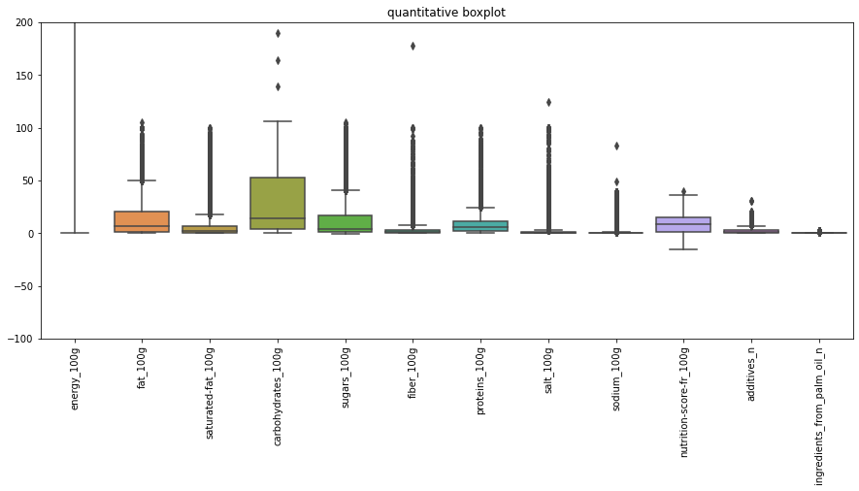
La démarche méthodologique de nettoyage
Traitement des valeurs aberrantes:
Suppression des valeurs aberrantes des variables 0-100g
Suppression des valeurs aberrantes de la colonne 'énergie' par la méthode interquartile

Slide 7
La démarche méthodologique de nettoyage
Traitement des NaN:
NaN par 0: 'salt_100g','sodium_100g','ingredients_from_palm_oil_n','additives_n'
NaN par iterative imputer: 'energy_100g', 'fat_100g', 'saturated-fat_100g','carbohydrates_100g','sugars_100g', 'fiber_100g','proteins_100g‘
NaN par Knn imputer: 'nutrition-score-fr_100g‘
NaN variables catégorielles par ‘unknown’

Slide 8
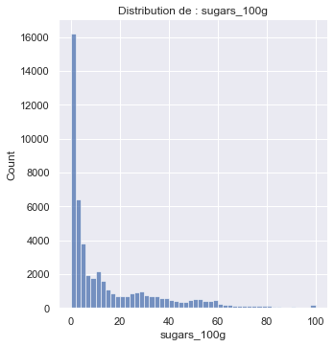
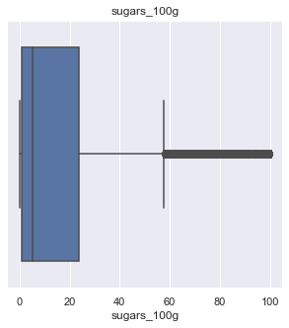
exploration de données: Analyse uni variée
Exemple: la variable ‘sugars_100g’
count 50649.000000
mean 15.092513
std 20.013747
min 0.000000
25% 1.000000
50% 5.100000
75% 23.700000
max 100.000000
Name: sugars_100g, dtype: float64

Slide 9
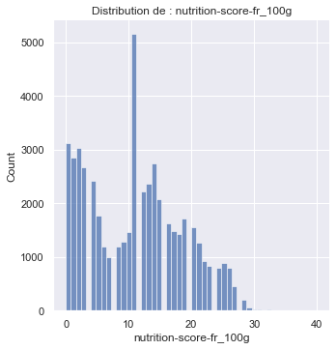
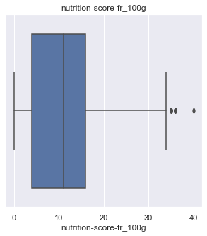
exploration de données: Analyse uni variée
Exemple: la variable 'nutrition-score-fr_100g'
count 50649.000000
mean 11.065319
std 7.538225
min 0.000000
25% 4.000000
50% 11.065319
75% 16.000000
max 40.000000
Name: nutrition-score-fr_100g, dtype: float64

Slide 10
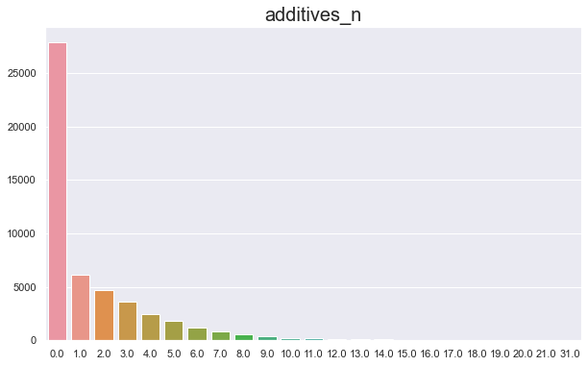
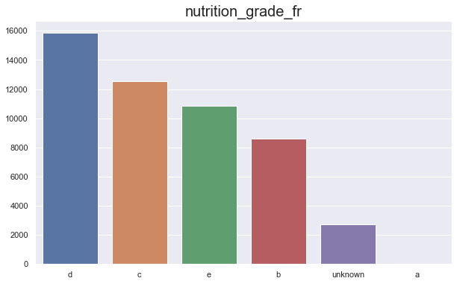
exploration de données: Analyse uni variée
La répartition des variables 'nutrition_grade_fr' et 'additives_n'

Slide 11
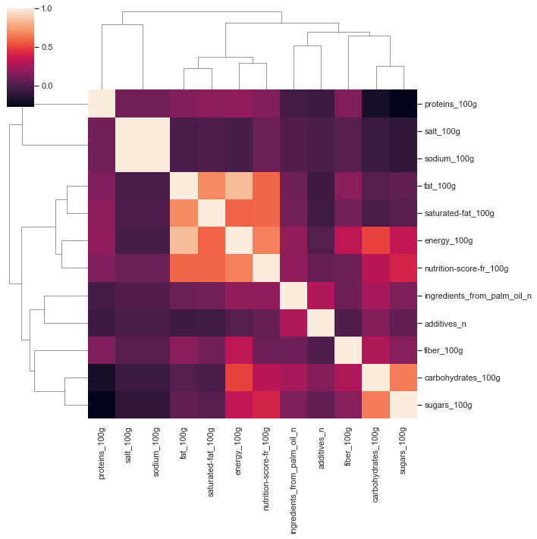
exploration de données: Analyse multivariée
La matrice de corrélation entre les variables continues:
les variables fat_100g, satured-fat_100g, energy_100g et nutrition-score-fr_100g sont fortement corrélées
les variables carbohydrates_100g et sugars_100g sont fortement corrélées
la variable salt_100g a une forte corrélation avec sodium_100g
La variable 'additives_n', a une forte correlation avec 'ingredients_from_palm_oil_n'

Slide 12
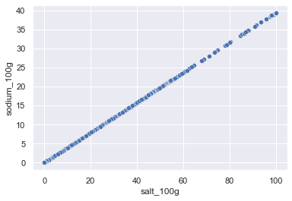
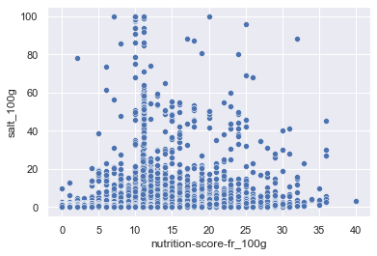
exploration de données: Analyse multivariée
Exemple de graphiques de corrélation entre des variables

Slide 13
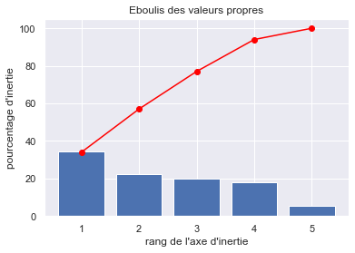
exploration de données, Analyse multivariée: Analyse en composantes principales

Slide 14
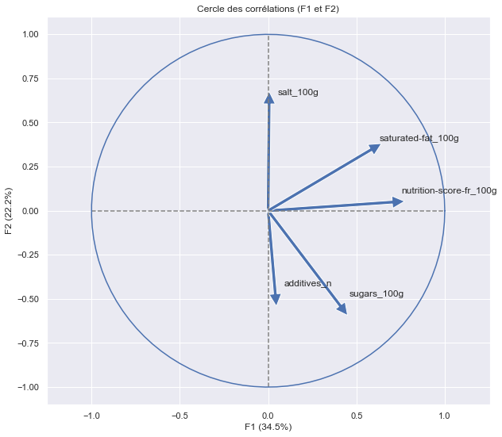
exploration de données, Analyse multivariée: Analyse en composantes principales

Slide 15
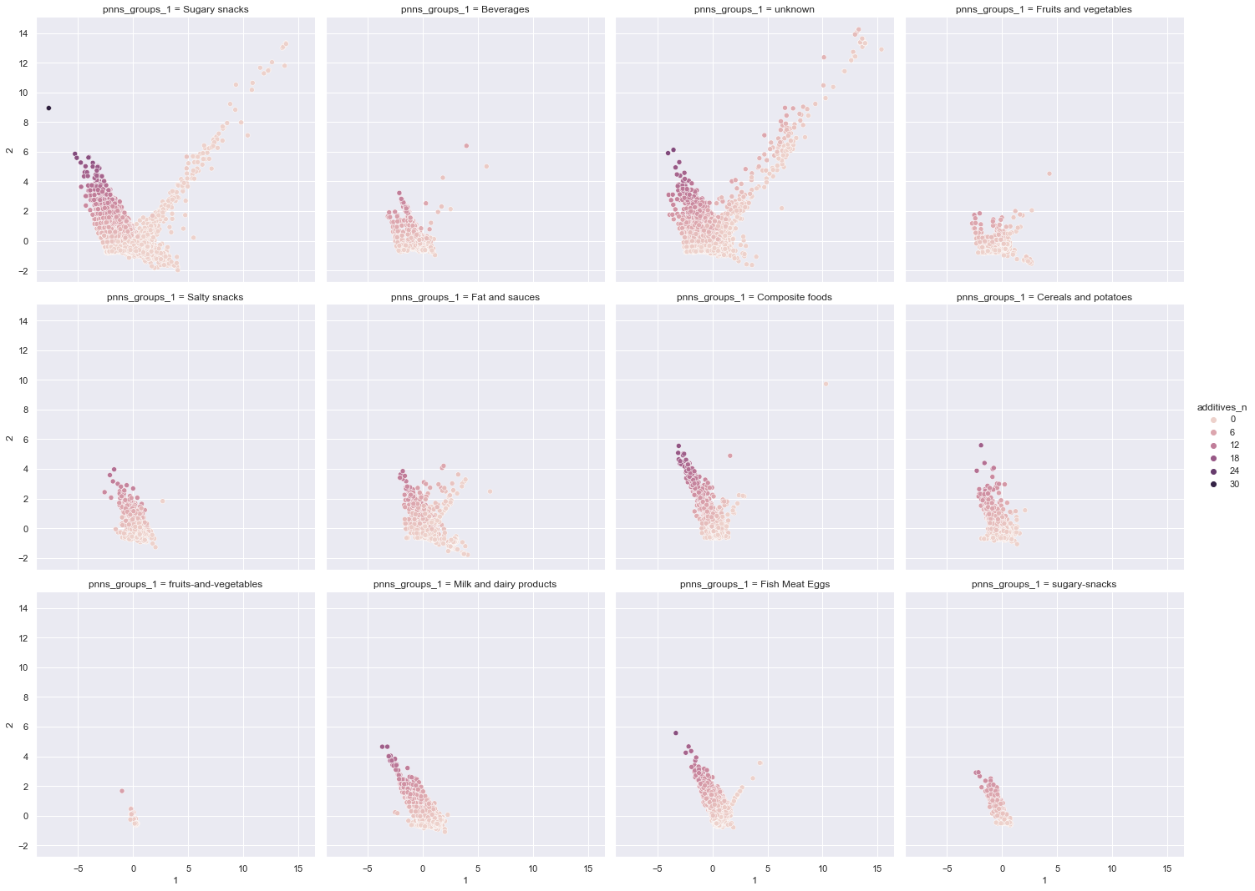
exploration de données, Analyse multivariée: Analyse en composantes principales

Slide 16
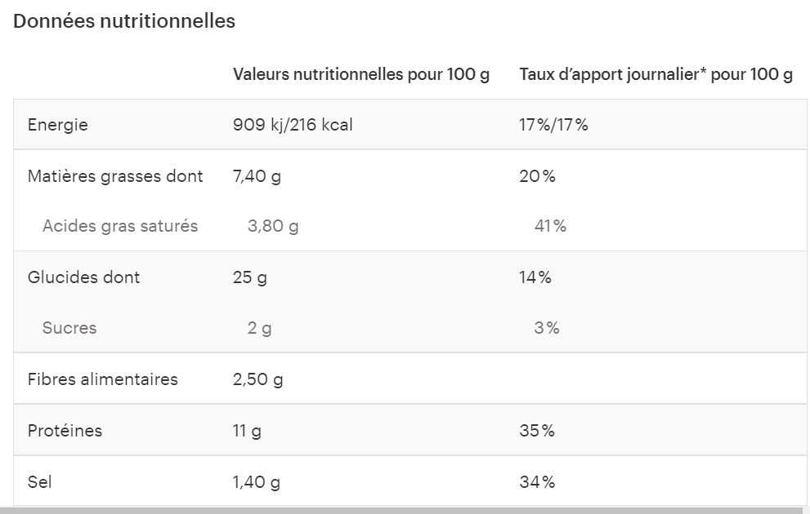
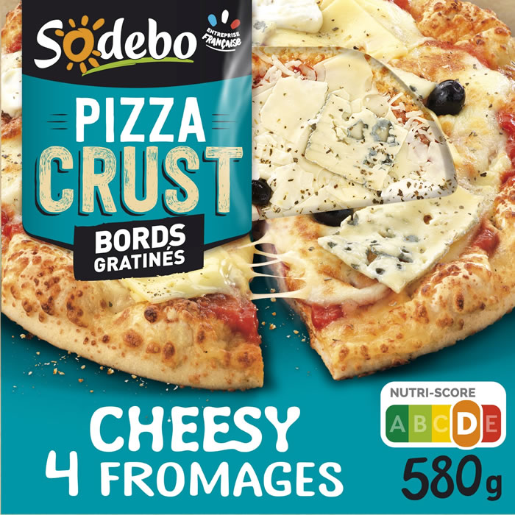
Notre application de notation de produit

Slide 17
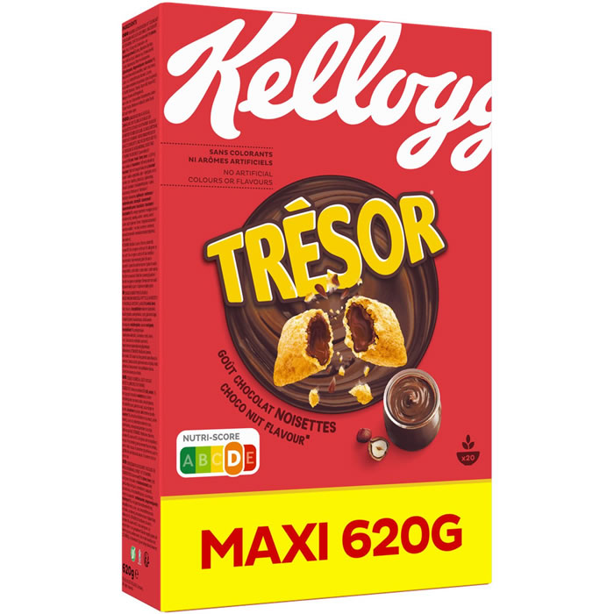
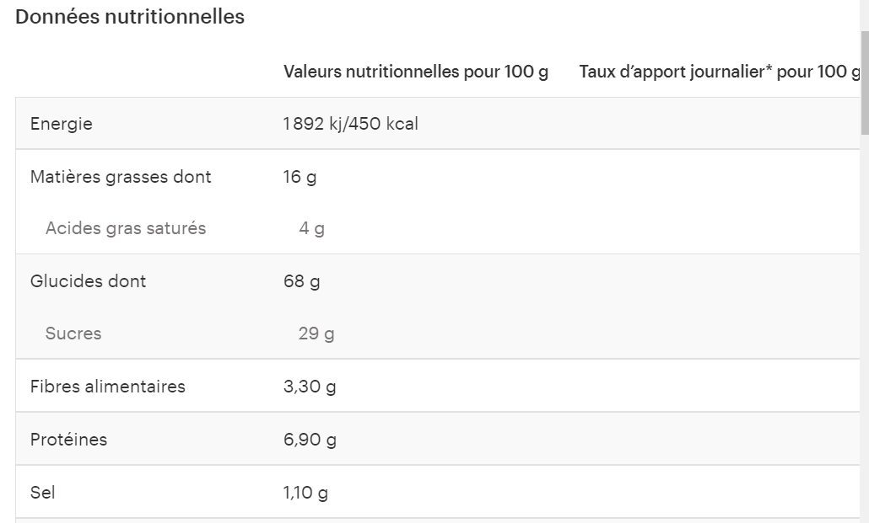
Notre application de notation de produit

Slide 18
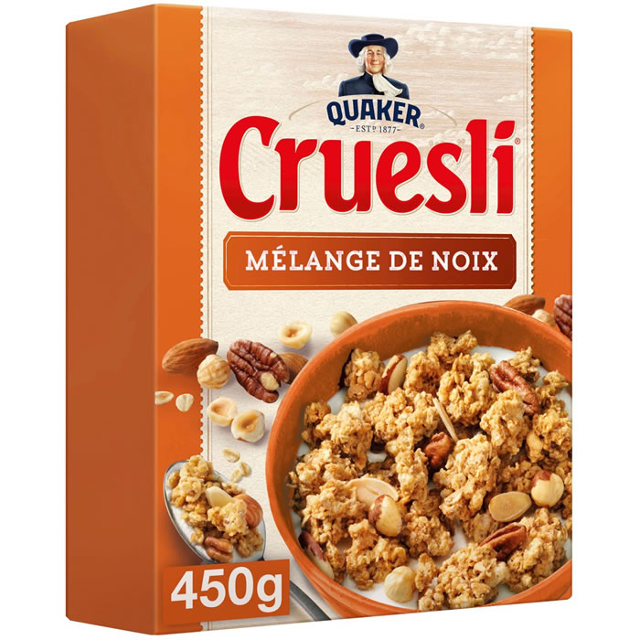
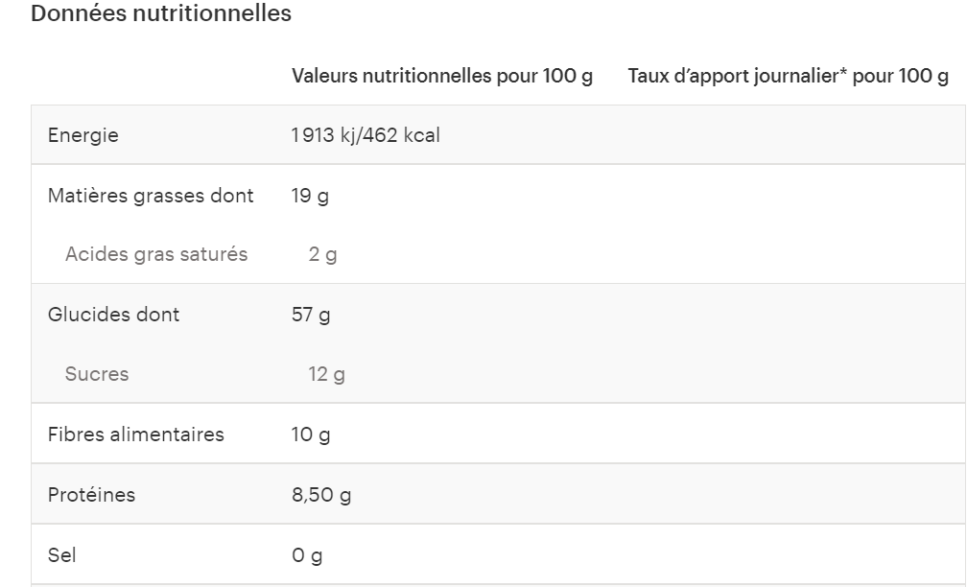
Notre application de notation de produit

Slide 19
conclusion
l’application est réalisable à partir des données Open Food Facts:
Il y a cependant plusieurs données manquantes sur les variables liées à nos indicateurs de 20 à 30%

Slide 20
Merci de votre attention

